Slide 2
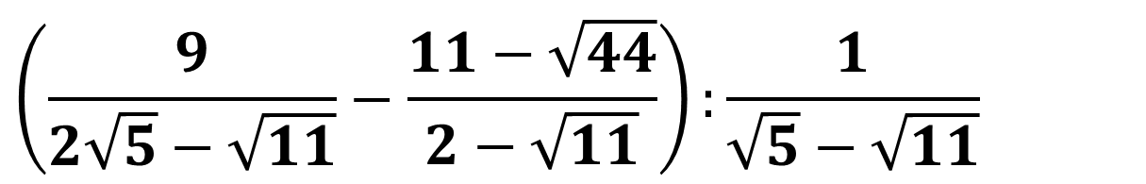
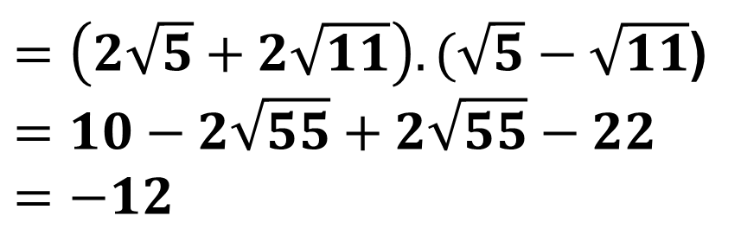
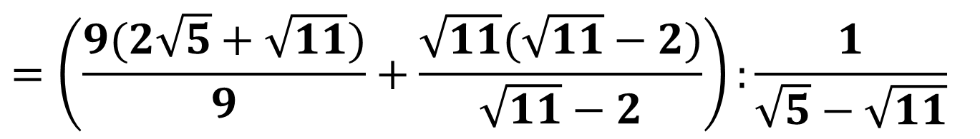
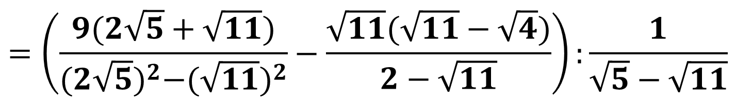
$$\left(\frac{9}{2\sqrt{5}−\sqrt{11}}−\frac{11−\sqrt{44}}{2−\sqrt{11}}\right):\frac{1}{\sqrt{5}−\sqrt{11}}$$
Khởi động
Rút gọn biểu thức
$$=\left(\frac{9(2\sqrt{5}+\sqrt{11})}{{(2\sqrt{5})}^{2}−{(\sqrt{11})}^{2}}−\frac{\sqrt{11}(\sqrt{11}−\sqrt{4})}{2−\sqrt{11}}\right):\frac{1}{\sqrt{5}−\sqrt{11}}$$
$$=\left(\frac{9(2\sqrt{5}+\sqrt{11})}{9}+\frac{\sqrt{11}(\sqrt{11}−2)}{\sqrt{11}−2}\right):\frac{1}{\sqrt{5}−\sqrt{11}}$$
$=\left(2\sqrt{5}+2\sqrt{11}\right).(\sqrt{5}−\sqrt{11}$)
$$=10−2\sqrt{55}+2\sqrt{55}−22$$
$$=−12$$

Slide 3
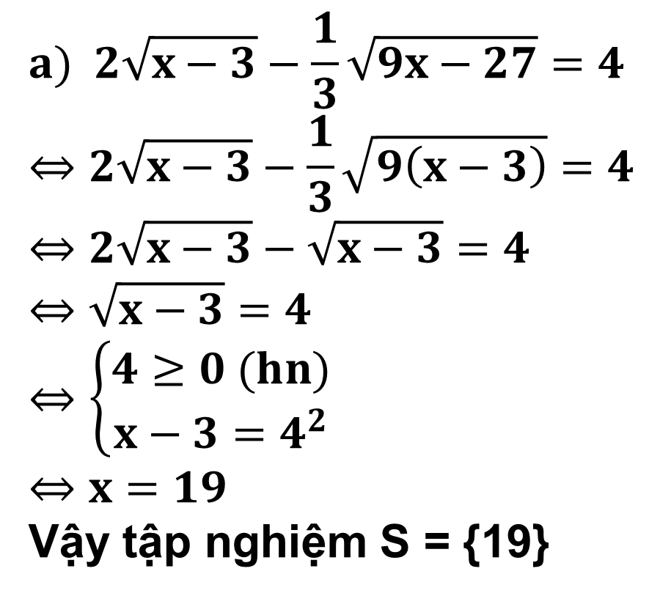
Giải các phương trình:
$$a) 2\sqrt{x−3}−\frac{1}{3}\sqrt{9x−27}=4$$
$$⇔2\sqrt{x−3}−\frac{1}{3}\sqrt{9\left(x−3\right)}=4$$
$$⇔2\sqrt{x−3}−\sqrt{x−3}=4$$
$$⇔\sqrt{x−3}=4$$
$$⇔\left\{\begin{aligned}4≥0 (hn) \\ x−3=4^{2}\end{aligned}\right.$$
$$⇔x=19$$
Vậy tập nghiệm S = {19}

Slide 4
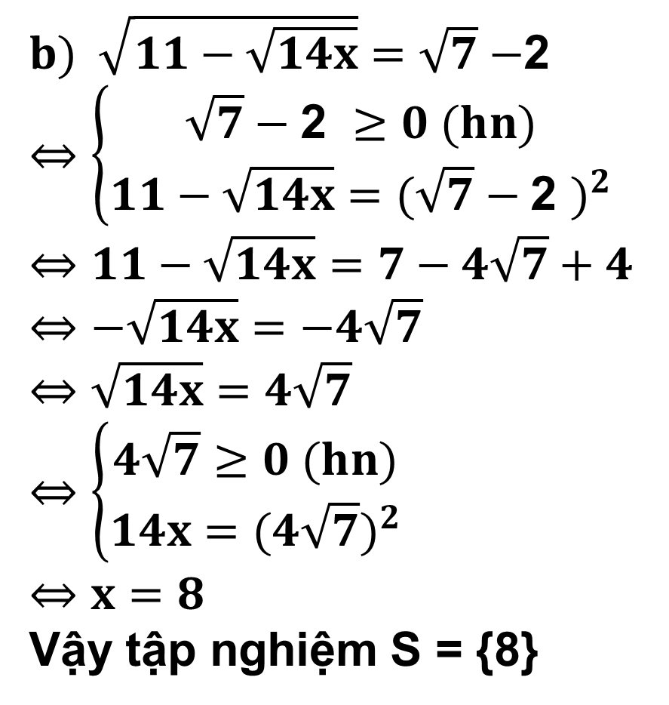
Giải các phương trình:
$b) \sqrt{11−\sqrt{14x}}=\sqrt{7}−$2
$$⇔\left\{\begin{aligned}\sqrt{7}−\text{2 }≥0 (hn) \\ 11−\sqrt{14x}={(\sqrt{7}−\text{2 })}^{2}\end{aligned}\right.$$
$$⇔11−\sqrt{14x}=7−4\sqrt{7}+4$$
$$⇔−\sqrt{14x}=−4\sqrt{7}$$
$$⇔\sqrt{14x}=4\sqrt{7}$$
$$⇔\left\{\begin{aligned}4\sqrt{7}≥0 (hn) \\ 14x={(4\sqrt{7})}^{2}\end{aligned}\right.$$
$$⇔x=8$$
Vậy tập nghiệm S = {8}

Slide 5
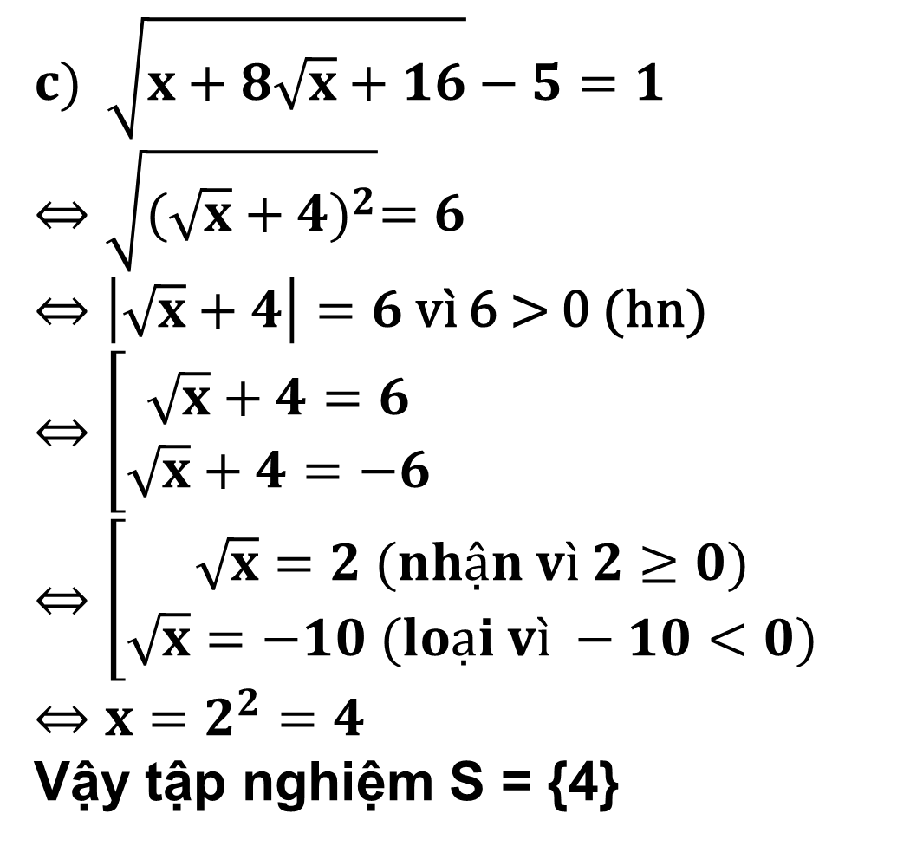
Giải các phương trình:
$$c) \sqrt{x+8\sqrt{x}+16}−5=1$$
$$⇔\sqrt{{(\sqrt{x}+4)}^{2}}=6$$
$⇔\left|\sqrt{x}+4\right|=6$ vì 6 > 0 (hn)
$$⇔\left[\begin{aligned}\sqrt{x}+4=6 \\ \sqrt{x}+4=−6\end{aligned}\right.$$
$$⇔\left[\begin{aligned}\sqrt{x}=2 (nhận vì 2≥0) \\ \sqrt{x}=−10 (loại vì −10<0)\end{aligned}\right.$$
$$⇔x=2^{2}=4$$
Vậy tập nghiệm S = {4}

Slide 6
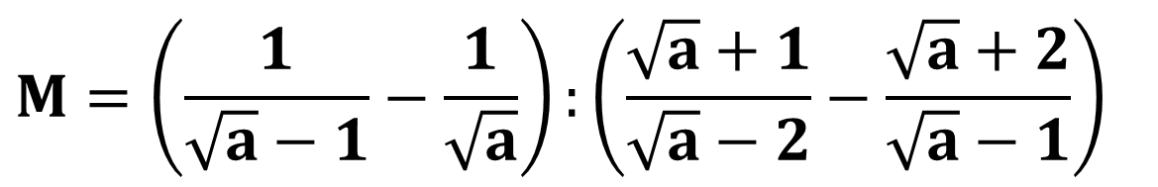
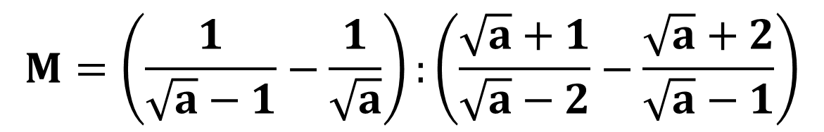
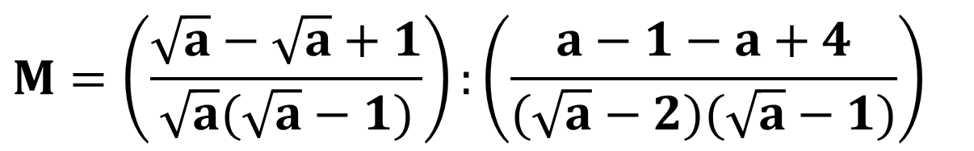
Toán tổng hợp: Cho biểu thức
$$M=\left(\frac{1}{\sqrt{a}−1}−\frac{1}{\sqrt{a}}\right):\left(\frac{\sqrt{a}+1}{\sqrt{a}−2}−\frac{\sqrt{a}+2}{\sqrt{a}−1}\right)$$
Rút gọn M với a > 0, a ≠ 1 và a ≠ 4.
$$M=\left(\frac{1}{\sqrt{a}−1}−\frac{1}{\sqrt{a}}\right):\left(\frac{\sqrt{a}+1}{\sqrt{a}−2}−\frac{\sqrt{a}+2}{\sqrt{a}−1}\right)$$
$$M=\left(\frac{1.\sqrt{a}−1.(\sqrt{a}−1)}{\sqrt{a}(\sqrt{a}−1)}\right):\left(\frac{\left(\sqrt{a}+1\right)\left(\sqrt{a}−1\right)−(\sqrt{a}+2)(\sqrt{a}−2)}{(\sqrt{a}−2)(\sqrt{a}−1)}\right)$$
$$M=\left(\frac{\sqrt{a}−\sqrt{a}+1}{\sqrt{a}(\sqrt{a}−1)}\right):\left(\frac{a−1−a+4}{(\sqrt{a}−2)(\sqrt{a}−1)}\right)$$

Slide 7
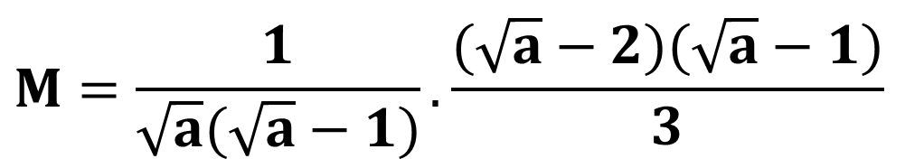
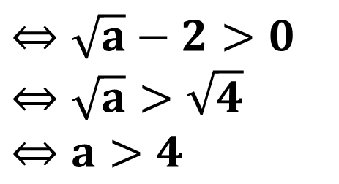
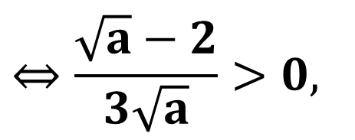
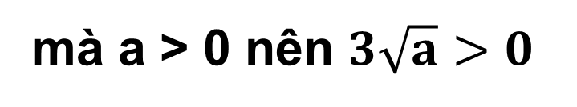
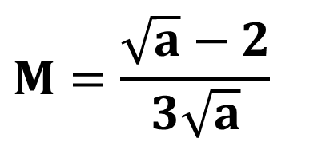
$$M=\frac{1}{\sqrt{a}(\sqrt{a}−1)}.\frac{(\sqrt{a}−2)(\sqrt{a}−1)}{3}$$
$$M=\frac{\sqrt{a}−2}{3\sqrt{a}}$$
Vậy
Tìm giá trị của a để M > 0.
Ta có M > 0
$$⇔\frac{\sqrt{a}−2}{3\sqrt{a}}>0,$$
mà a > 0 nên $3\sqrt{a}>0$
$$⇔\sqrt{a}−2>0$$
$$⇔\sqrt{a}>\sqrt{4}$$
$$⇔a>4$$
(thỏa a > 0, a ≠ 1 và a ≠ 4)
Vậy a > 4 thì M > 0

Slide 8
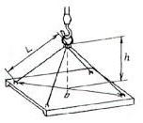





Toán thực tế: Hình ảnh 4 nhánh dây cáp cẩu nâng một khối bê tông (be’ton) nặng hình vuông, có dạng một hình chóp. Chiều dài L (m) của mỗi nhánh dây cáp được xác định theo công thức:
L
$$=\sqrt{2\sqrt{3}}$$
h
b
$$\sqrt{8}$$
$$L=\sqrt{{\left(\frac{b}{2}\right)}^{2}+h^{2}}$$
$$\sqrt{2\sqrt{3}} m$$
Biết h = và cạnh của khối bê tông hình vuông bằng
$$\sqrt{8 } m$$
Tính độ dài đường chéo b và độ dài nhánh dây cáp L.

Slide 9
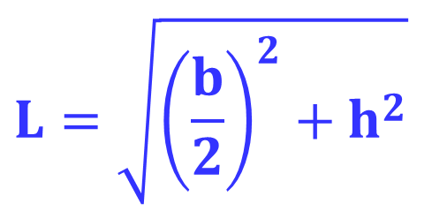
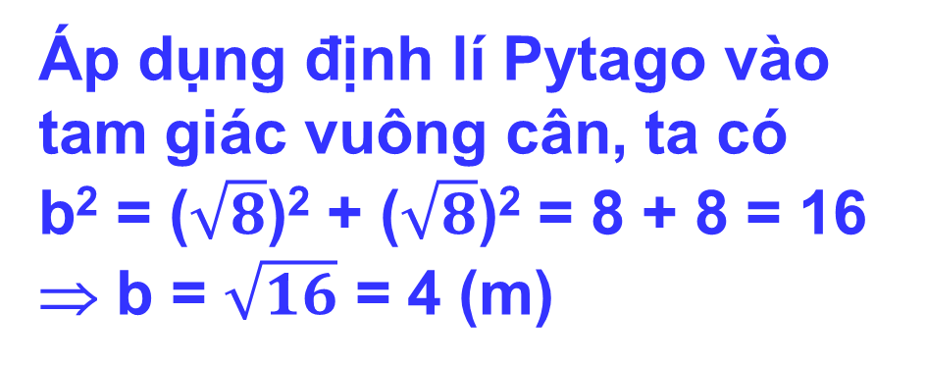
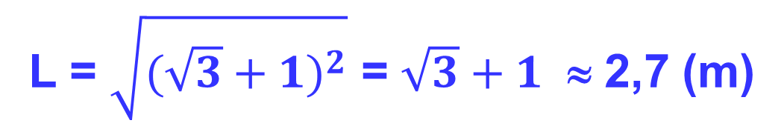
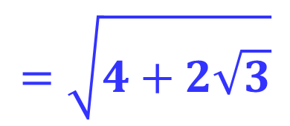
Áp dụng định lí Pytago vào tam giác vuông cân, ta có
b² = ($\sqrt{8}$)² + ($\sqrt{8}$)² = 8 + 8 = 16
⇒ b = $\sqrt{16}$ = 4 (m)
L
$$=\sqrt{2\sqrt{3}}$$
h
b
$$\sqrt{8}$$
Ta có
$$L=\sqrt{{\left(\frac{b}{2}\right)}^{2}+h^{2}}$$
$$=\sqrt{4+2\sqrt{3}}$$
L = $\sqrt{{(\sqrt{3}+1)}^{2}}$ = $\sqrt{3}+1$ ≈ 2,7 (m)

Slide 10
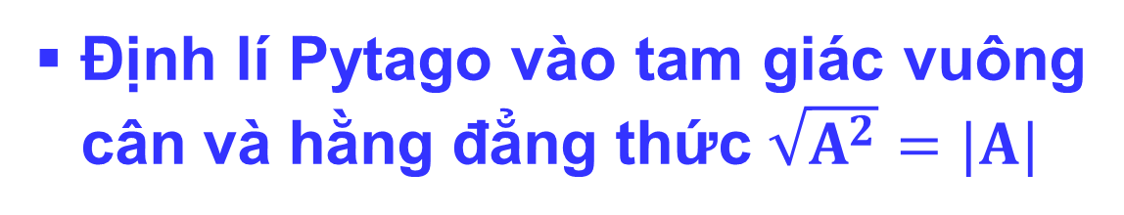
GHI NHỚ
Các biến đổi đơn giản để rút gọn biểu thức
Quy đồng mẫu thức.
Giải một số phương trình có chứa dấu căn
Hằng đẳng thức.
Rút gọn chính xác biểu thức chứa biến
Câu a) đúng thì câu b) mới đúng.
Áp dụng vào toán thực tế
Định lí Pytago vào tam giác vuông cân và hằng đẳng thức $\sqrt{A^{2}}=|A|$

Slide 11
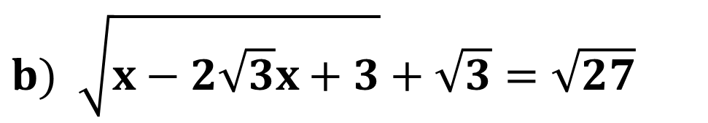
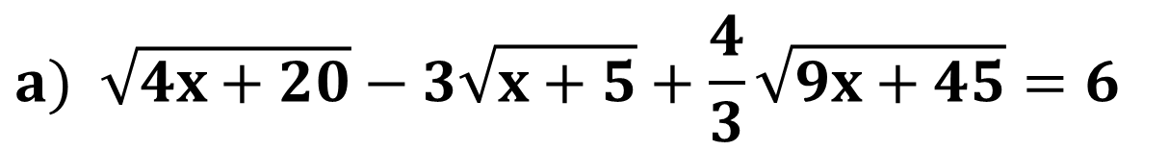
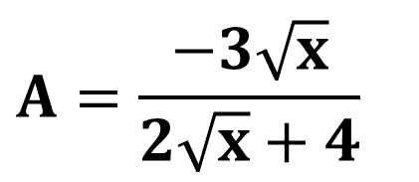
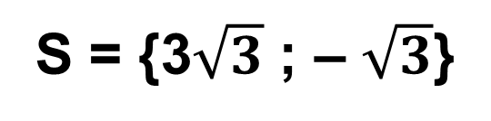
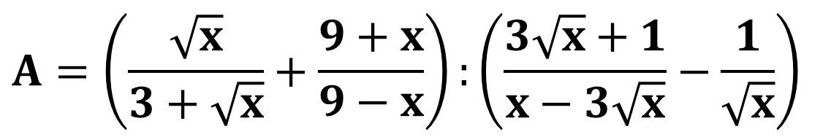
BÀI TẬP VỀ NHÀ
Giải các phương trình:
$$a) \sqrt{4x+20}−3\sqrt{x+5}+\frac{4}{3}\sqrt{9x+45}=6$$
S = {– 1}
S = {3$\sqrt{3}$ ; – $\sqrt{3}$}
$$b) \sqrt{x−2\sqrt{3}x+3}+\sqrt{3}=\sqrt{27}$$
Toán tổng hợp: Cho biểu thức
$$A=\left(\frac{\sqrt{x}}{3+\sqrt{x}}+\frac{9+x}{9−x}\right):\left(\frac{3\sqrt{x}+1}{x−3\sqrt{x}}−\frac{1}{\sqrt{x}}\right)$$
$$A=\frac{−3\sqrt{x}}{2\sqrt{x}+4}$$
Rút gọn A với x > 0 và x ≠ 9.
Tìm x sao cho A < – 1.
x > 16 thì A < – 1

